Slide 1
益丰大药房全渠道会员报告
2019年7月

Slide 2

会员现状及机会点挖掘
目 录
会员经营
慢病项目及策略

Slide 3

会员现状及机会点挖掘
会员现状及分析
品类及门店分析
机会点挖掘
3

Slide 4





概述
门店员工（POS）注册占比降低，线上注册正在逐渐成为主流。
青年会员人群基数大、消费低，偏好非处方药、保健食品。
重点结论
中年会员消费多、消费高，重点输出价值。老年人偏好处方药、中药。
咽喉炎患者人群基数最大，糖尿病患者人均年产值最大。
中小店重点关注会员的黏性提升，大店重点关注会员产值提升。
4

Slide 5
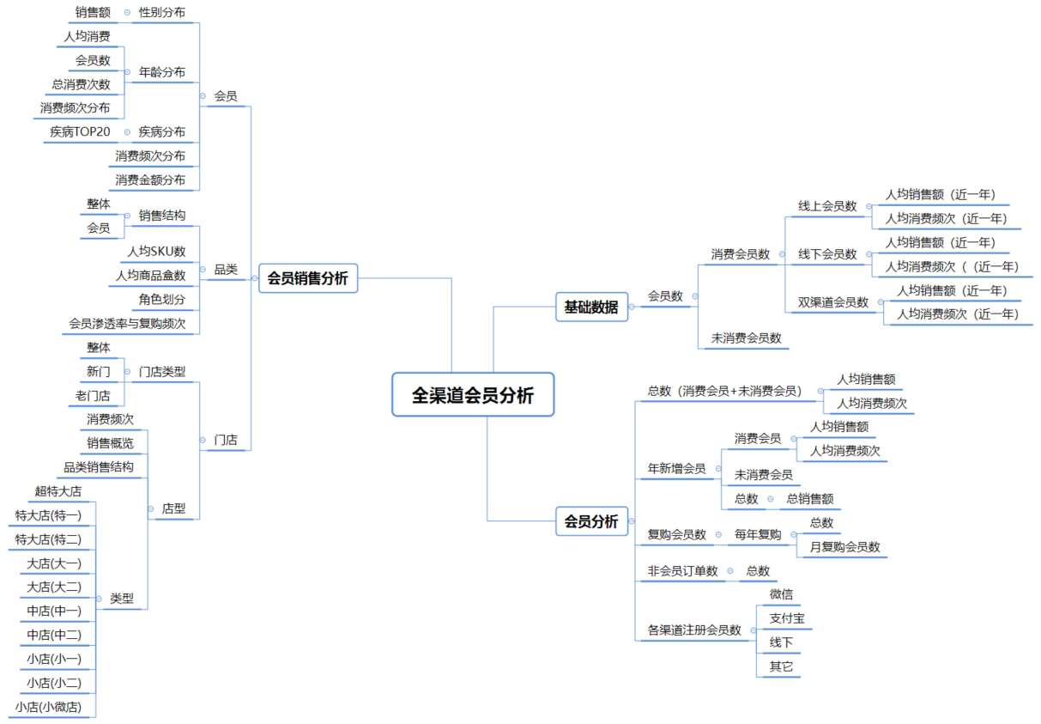
概述
全渠道会员分析
基础数据
会员销售分析
会员分析
5

Slide 6
名词定义
名称 | 释义 | 备注
会员 | 已开卡的顾客
非会员 | 未开卡的顾客
消费会员 | 在门店或者线上销售渠道有交易行为的会员
未消费会员 | 同时在门店和线上渠道都没有交易行为的会员
线下消费会员 | 只在门店产生过交易行为的会员
线上消费会员 | 只在线上各销售渠道产生过交易行为的会员
全渠道消费会员 | 同时在门店与线上销售渠道产生过交易行为的会员
门店员工（POS）注册会员 | 在门店通过员工在POS端帮忙注册的会员
线上注册会员 | 通过微信、支付宝、小程序等自主注册的会员
年新增订单 | 自然年中年新增会员与非会员产生的订单
年新增会员 | 自然年中新开卡的顾客
新门店 | 自然年或某个约束时间段内新开业的门店 | 含重新迁址店
老门店 | 在当前自然年或某个约束时间段之前开业的门店
年复购率 | 在上一个自然年购买过的会员本自然年还会购买的比率
品类渗透率 | 当前自然年购买过该品类的人数/当前自然年总购买人数
6

Slide 7
口径定义
口径名称 | 口径内容 | 备注
消费计算口径 | 1、过滤掉积分兑换订单及订金订单 2、过滤服务性商品及行政赠品 3、剔除塑料袋等商品 4、同人同天在同门店消费算一次
门店计算口径 | 1、过滤掉收购加盟门店 2、过滤掉上海医保门店 3、过滤掉当前关停门店 4、过滤掉开业时间在20190601之后门店 | 5-11页数据只进行该项口径第4点过滤，其他数据进行所有过滤
7

Slide 8

会员现状
2665万
1969万
696万
总会员数
消费会员数
未消费会员数
1946万
17万
5.7万
线下消费会员数
线上消费会员数
全渠道消费会员数
会员数
人均销售额
人均消费次数
线下
1946万
448
5.4
线上
17万
447
1.9
全渠道
5.7万
1496
14.4
8
数据时间区间为20140101-20190601，人均相关数据时间范围为20180601-20190601。
线上包含杏仁、联合医生、O2O微信商城、恒修堂医馆、支付宝商城、益丰精选等，不包含京东、饿了么、美团、B2C等消费数据。

Slide 9
会员分析——订单
非会员转化仍然具有较大潜力
订单：非会员订单占比在2018达到34.4%，2018相对2017上升0.1%
客单价：会员客单价是非会员客单价的1.82倍，非会员客单价2018相对2017上升3.04元，会员客单价2018相对2017下降0.79元
9
* 数据时间区间为20180101-20190601。
Notes:
1、会员订单与非会员订单

Slide 10
会员分析——年新增会员
年新增会员数量与销售高速增长，人均消费频数逐年下滑
增长：年新增会员消费人数平均每年增长17.4% ，销售额平均每年增长14%
人均：年新增会员人均销售额2018较2017降低23元，人均消费频次2018较2017下降0.1次
年新增会员人均销售额与人均消费频次双降
10
* 数据时间区间为20160101-20181231。

Slide 11
会员分析——年复购会员
会员年复购率增长趋于平稳，人均消费频次持续下滑
年复购：年复购率2018较2017下降0.3%，年复购会员人数平均每年增长125万
人均：年复购会员人均销售额2018较2017下降21元，人均消费频次2018较2017下降0.3次
年复购会员人均销售额与人均消费频次双降
11
* 数据时间区间为20160101-20181231。

Slide 12
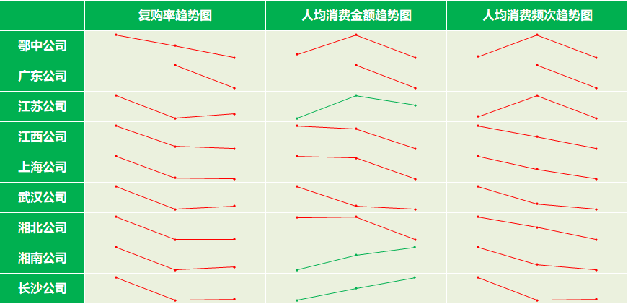
会员分析——年复购会员（分公司影响）
12
* 数据时间区间为20160101-20181231。

Slide 13
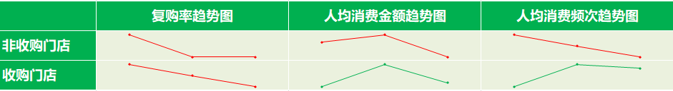
会员分析——年复购会员(收购加盟影响)
13
* 数据时间区间为20160101-20181231。

Slide 14
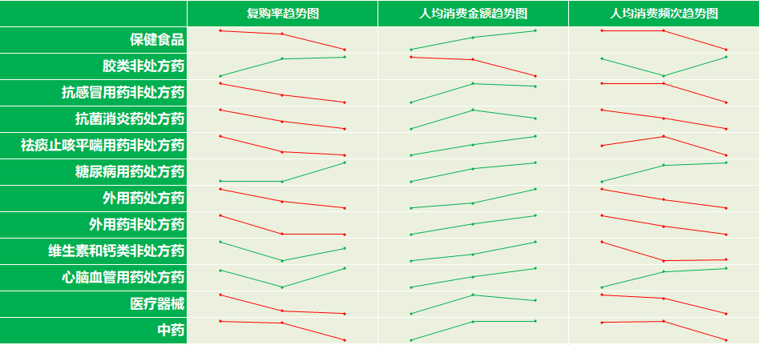
会员分析——年复购会员(品类影响)
14
* 数据时间区间为20160101-20181231。

Slide 15
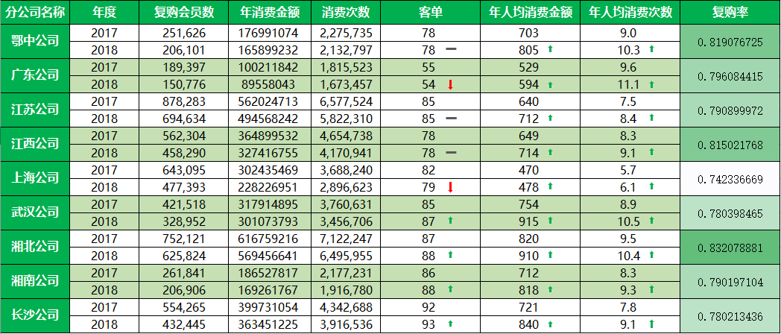
会员分析——年复购会员
15
* 数据时间区间为20160101-20181231。

Slide 16
会员分析——注册渠道
门店员工（POS）注册占比降低，线上注册正在逐渐成为主流
POS：2019年较2018通过门店员工注册渠道新增会员占比降低15%
线上：2019年支付宝占比42%，较2018年提升18%，增速快
其它： 2019较2018其它渠道新增会员数占比下降近1%，2019年新增会员中杏仁与会员小程序占比达66%
16
*数据时间区间为20180101-20190601。

Slide 17
会员分析——性别
总体来说，女性会员比男性会员年消费人数多，男性会员比女性会员人均年产值高
产值：男性会员平均年产值比女性会员高20元，但差距逐年缩小
会员数：女性年消费会员数比男性年消费会员数高13.5%
17
*数据时间区间为20160101-20181231，数据不包含加盟店、收购店、关停店。

Slide 18

会员分析——年龄
青年会员人群基数大、消费低，重点提升黏性；中年会员消费多、消费高，重点提升产值
主力：中年是会员主力军，会员人均消费额与消费频次高，年龄段体现在45-55岁
潜力：青年是会员潜力股，会员数与消费频次都高，年龄段体现在30-45岁
毛利率
38.57%
会员占比
22.63%
销售占比
21.34%
毛利额占比
22.48%
毛利率
37.03%
会员占比
11.18%
销售占比
12.35%
毛利额占比
12.49%
潜力
主力
18
*数据时间区间为20180101-20190531，数据不包含加盟店、收购店、关停店。

Slide 19


会员分析——年龄
18:00-20:59
8:00-11:59
外用药非处方药
抗感冒用药非处方药
医疗器械
抗菌消炎药处方药
心脑血管用药处方药
外用药非处方药
心脑血管用药处方药
抗感冒用药非处方药
医疗器械
抗菌消炎药处方药
19
*数据时间区间为20180101-20190531，数据不包含加盟店、收购店、关停店。

Slide 20

会员分析——用户画像
比例
关系
人均销售额、毛利额随年龄上升而上升，毛利率随年龄上升而下降
40岁以上
销售占比65% ，喜欢上午来
40岁以下
销售占比35% ，喜欢晚上来
毛利率
男性35岁以上、女性55岁以上毛利率低于公司平均毛利率
年龄
30-35岁人数最多，销售和毛利都占比最大的群体
周末
男性年轻顾客偏好傍晚来，女性年轻顾客偏好下午来，中老年顾客偏好早上来
工作日
男性50岁以下和女性40岁以下顾客偏好下班后来，其他人偏好上午来
20
*数据时间区间为20180101-20190531，数据不包含加盟店、收购店、关停店。

Slide 21
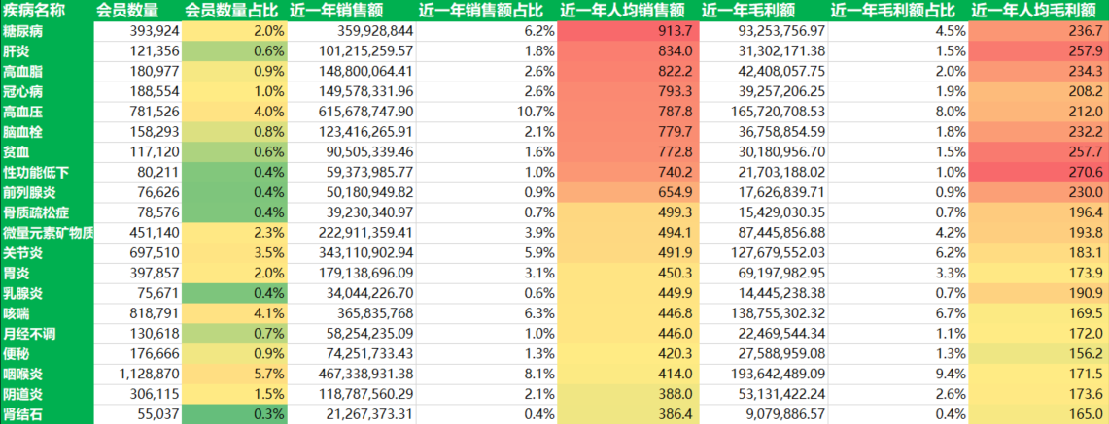
会员分析——疾病
咽喉炎渗透率最高，糖尿病人均年产值最大
会员占比：咽喉类会员数量占比最高达到5.7%，会员数量达到112万
近一年销售额：高血压的近一年销售额占比最高达到10.7%，近一年人均销售额糖尿病最高达到913
近一年毛利额：咽喉炎近一年毛利额占比最高达到9.4%，近一年人均毛利额性功能低下最高达到270
21
*数据时间区间为20180601-20190601，数据不包含加盟店、收购店、关停店。

Slide 22
会员分析——消费金额与频次
消费会员中50%的会员年消费频次低于3次，年消费额低于200
频次：34%的会员为一年仅1次消费，49%的会员一年消费小于3次
金额：会员消费200元以内的占比近55%，500元以内的占比75%
22
*数据时间区间为20180601-20190601，数据不包含加盟店、收购店、关停店。

Slide 23
品类及门店分析——品类销售结构
年青人更偏好非处方药、保健食品，老年人更偏好处方药、中药
整体销售结构：处方药占比37.7%，非处方药占比35.5%，中药占比10.0%，保健食品占比8.8%
会员销售结构：会员销售中处方药占比相对整体销售高1.4% ，非处方药占比相对整体销售低2.0%
年龄结构：随着年龄增长，处方药和中药占比逐渐上升，非处方药和保健食品占比逐渐下降
23
*数据时间区间为20160101-20181231，数据不包含加盟店、收购店、关停店。

Slide 24
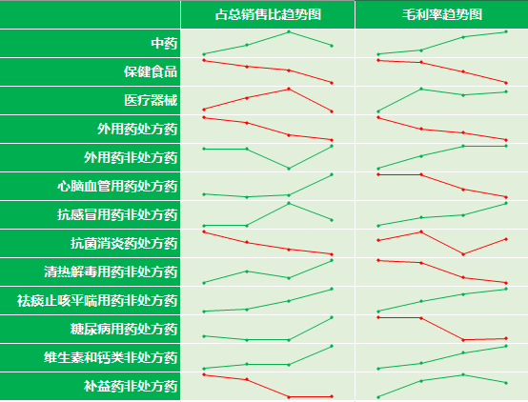
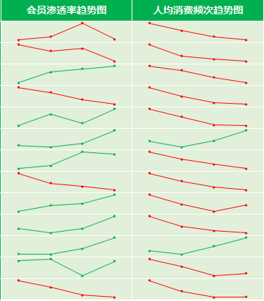
品类及门店分析——品类趋势
慢病品类吸客属性逐年增强，中药价值贡献呈上升趋势
慢病品类：心脑和糖尿作为慢病吸客品类会员销售占比、渗透率、人均消费频次逐年上升，毛利率却逐年下降
中药与保健食品：保健食品各项指标均逐年下降，中药在销售占比和毛利率上呈强势上升趋势
24
*数据时间区间为20150101-20181231，数据不包含加盟店、收购店、关停店。

Slide 25
品类及门店分析——门店分析
中小店重点关注会员转化及会员黏性提升，而大店重点关注会员产值提升
会员销售占比：各店型会员销售呈双波峰，会员销售占比达90%，随着店型的变小，会员销售占比值下降超10%
机会点：中小店型门店数占比达到93%，但会员销售占比不高，会员销售占比提升空间巨大
25
*数据时间区间为20160101-20181231，数据不包含加盟店、收购店、关停店。

Slide 26
品类及门店分析——门店分析（3）
消费会员数与月均消费：整体上跟店型大小呈线性关系，但特一、大一店在消费金额上较低
新增与复购消费会员数：整体上跟店型大小呈线性关系，但小二店新增会员较多，复购会员偏低
 | 平均每个会员每月购买金额中位数 | 平均每个月消费会员数量中位数 | 平均每月新增会员数中位数 | 平均每月复购会员数中位数
超特大店 | 218 | 6768 | 322 | 5612
特大店(特一) | 167 | 6176 | 339 | 5192
特大店(特二) | 182 | 5154 | 305 | 4161
大店(大一) | 128 | 4823 | 240 | 3870
大店(大二) | 136 | 3463 | 229 | 2709
中店(中一) | 131 | 2242 | 163 | 1729
中店(中二) | 119 | 1617 | 145 | 1185
小店(小一) | 109 | 1005 | 124 | 654
小店(小二) | 94 | 624 | 166 | 296
 |  |  | 新：249、老：73 | 新：204、老：309
小店(小微店) | 64 | 674 | 104 | 477
26
*数据时间区间为20160101-20181231，数据不包含加盟店、收购店、关停店。新：开业六个月以内门店，老：六个月以上门店。

Slide 27
会员经营
分类分级及会员权益
会员运营
精准营销
积分运营
数字化工具

Slide 28
会员经营——原则
分类分级 特权特价 出力出钱 可进可退
二八原则，消费频次针对核心用户，研究他们的喜好、互动、商品
如何将非会员转化为会员
如何让更多普通会员升级为核心会员
深度挖掘核心会员的商品以外价值，增加虚拟与服务商品的占比
如何让维护核心会员，让核心会员产值更高，减少流失
慢病会员仍是我们重点需要关注与维护的会员
通过精准的模型，提升投产比

Slide 29
会员分级——会员成长值系统
围绕消费、互动、服务3个维度搭建益丰会员成长路径升级通道；
成长值=近一年（消费成长值+互动成长值+服务成长值）
通过不同的成长值增长路径，提升高级会员占比，挖掘会员ARPU（年单客产值）值。
1.0
2.0
3.0
9月
11月
1月
消费维度
线上线下互动
全渠道服务+虚拟交易服务
商品消费
全渠道消费金额：1元=1成长值
线上互动
完善信息：5成长值
线上签到：1次=1成长值
用户评价： 1次=2成长值
用户分享： 1次=2成长值
线下互动
门店签到：2成长值（每周上限6）
完善信息：5成长值
建档：10成长值
服务维度
服务类评价：1次=2成长值
药师/医生服务
家政/体检服务
虚拟交易服务
保险
理财：100元=1成长值

Slide 30
会员分级
等级分级原则：二八原则、人数销量对比趋势变化、品类销售占比趋势变化
会员等级分级：把近一年有消费行为的930万会员，划分为10个等级；
4600成长值以上
[2500,4600)
[1600,2500)
[1200,1600)
[900,1200)
[600,900)
[400,600)
[200,400)
[100,200)
(0,100)
L9
L8
L7
L6
L4
L2
L1
L10
L3
L5
L10
L9
L8
L7
L6
L5
L4
L3
L2
L1
1.1%
2.9%
4.2%
3.9%
4.8%
8.0%
9.1%
16.5%
15.7%
33.9%
15.1%
17.3%
15.1%
9.6%
8.9%
10.5%
8.1%
8.6%
4.1%
2.7%
8.3%的会员产生47.4%的销售
24.9%的会员产生76.5%的销售

Slide 31
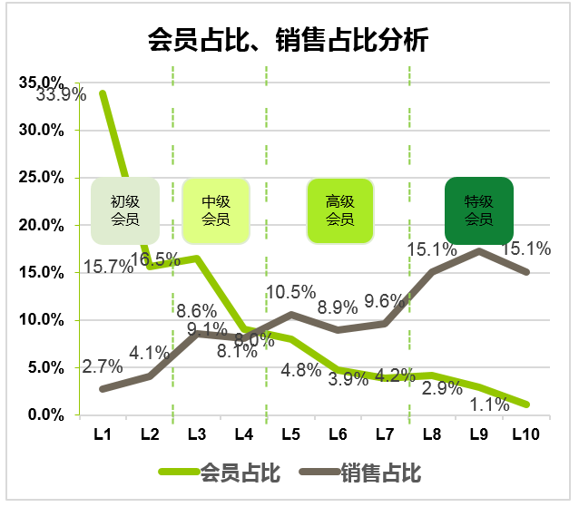
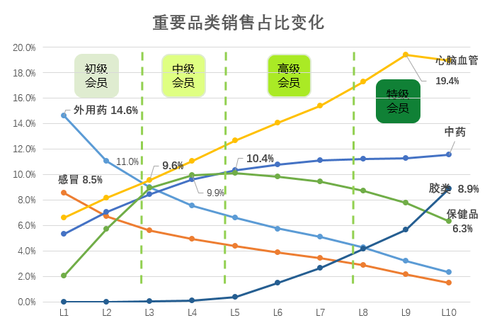
会员分级
等级分级原则：人数销量对比、重要品类销售占比
1、人群在600(L5)成长值附近，人数占比和销售占比相同。
2、人群在1600(L8)成长值附近，销售占比是人数占比的4倍。
1、L1、L2人群外用药和感冒限售占比排前2名。
2、心脑血管从L3开始一直在各等级里面占比第一。
3、中药从L5开始一直在等级里面占比第二。
4、胶类从L6开始占比显著提升。

Slide 32
会员分级-成长路径
会员成长周期：L1-L10等级需要607.7天；
L1升级到L4平均每级需要的时间最长，L5到L7平均每级所需时间有所缩短。
会员成长值升级路径/时间
初级会员
中级会员
高级会员
特级会员
升级周期89.9天
升级周期65.8天
升级周期74.8天
升级周期58.8天
升级周期62天
升级周期51.2天
升级周期50.2天
初级升中级周期155.7天，平均等级升级周期77.8天
中级升高级周期133.5天，平均等级升级周期66.8天
高级升特级周期163.4天，平均等级升级周期54.5天

Slide 33
会员权益
会员权益=基础权益+营销权益+尊享权益
基础权益：普惠利益，促进新会员办卡
营销权益：激励会员升级，主要是用来刺激会员快速达到高等级会员；
尊享权益：高等级会员专享，主要用来维系等级高的高价值会员。
会员等级 | 基础权益 |  |  |  |  | 营销权益 |  |  |  |  |  |  |  |  | 尊享权益
 | 消费 |  |  | 服务 |  | 消费 |  |  |  | 服务 |  |  | 线上互动 | 线下互动 | 消费 |  |  | 服务
 | 会员专享价 | 购物送积分 | 会员日折扣 | 免费量血压 | 免费测血糖 | 新客专享 | 优惠套券 | 指定商品半价 | 次月天天9.5折 | 免费邮寄药品 | 免费煎中药 | 3公里内送货上门 | 积分商城兑换 | 健康讲座 | 生日特权 | 退货无忧 | 购物多倍积分 | 线上药师一对一咨询 | 互联网医生一对一服务 | 免费摇摇车 | 免费上门测血糖
L10 | √ | √ | √ | √ | √ |  |  | √ | √ | √ | √ | √ | √ | √ | √ | √ | √ | √ | √ | √ | √
L9 | √ | √ | √ | √ | √ |  |  | √ | √ | √ | √ | √ | √ | √ | √ | √ | √ | √ | √ | √ | √
L8 | √ | √ | √ | √ | √ |  |  | √ | √ | √ | √ | √ | √ | √ | √ | √ | √ | √ | √ | √ | √
L7 | √ | √ | √ | √ | √ |  | √ | √ |  | √ | √ |  | √ | √ | √ | √ |  | √ | √
L6 | √ | √ | √ | √ | √ |  | √ | √ |  | √ | √ |  | √ | √ | √ | √ |  | √ | √
L5 | √ | √ | √ | √ | √ |  | √ | √ |  | √ | √ |  | √ | √ | √ | √ |  | √ | √
L4 | √ | √ | √ | √ | √ |  | √ |  |  |  |  |  | √ | √ | √ |  |  | √
L3 | √ | √ | √ | √ | √ |  | √ |  |  |  |  |  | √ | √ | √ |  |  | √
L2 | √ | √ | √ | √ | √ |  | √ |  |  |  |  |  | √
L1 | √ | √ | √ | √ | √ | √ | √ |  |  |  |  |  | √
L0 | √ | √ | √ | √ | √ | √
服务权益里面有次数限制的另外单独备注说明

Slide 34
会员权益——落地规划
确定测试范围
物料
页面
新版权益测试
效果复盘
新版上线
7月
8月上旬
9月初
9月下旬
10月上旬
长沙周边门店
需要准备的物料和页面
会员手册
会员墙贴
会员吊旗
会员橱窗贴
线上会员页面
物料展示
页面上线
促销设置生效
门店宣导
线上宣导
数据分析
评估效果
改进相关权益
上线新版权益
加大推广范围

Slide 35
会员权益——健康讲座实施方案
目标：刺激用户提升，加强用户关系，维系高价值用户
整体运营方案：项目化管理活动
项目实施：
讲师
支持
1
慢病专员
2
医生/药师
定期开展
邀请会员
丰富
讲师库
准备物料
门店
支持
3
物料展示
4
门店宣导
物料规范化：
1、门店展示物料
2、线上页面
3、小礼品
4、文化衫
会员邀请：
1、仅针对L3-L10
2、电话/短信邀约
丰富讲师库：
1、发展明星会员
2、慢病专员
3、医院专家
长期目标：
1、加强用户关系，提升ARPU
2、做用户访谈
3、开发种子用户/KOL
4、发展UGC内容
5
门店布场
大数据
支持
6
底层数据分析

Slide 36
全新会员营销
月度会员主题营销 月头拉新 月中促活 月末复购
优：高端会员占比提升1%
精：精准营销效率提升10%
触达转化率：0.3%
快：会员升级速度提升6%
L1-L10升级周期：570天
专：慢病会员ARPU提升20%
分类 | 时间 | 9月 | 10月 | 11月 | 12月 | 1月 | 2月
公司 | 营销节奏 | 中秋 | 国庆 | 双11购物节 | 年终回馈 | 元旦 | 春节
会员营销 | 会员体系 | 1.新版会员权益测试 | 1.新版会员体系发布 2.新版会员体系权益研发 | 1.新版会员体系上线 | 1.会员权益成长值模型快速迭代 | 1.会员权益成长值模型快速迭代 | 1.会员权益成长值模型快速迭代
 | 精准营销-新客 | 1、公众号推文拉新 2. 微信支付后推卡 | 1、会员权益升级-新人任务 2、新人券包领取 | 1.双11特惠团购 2.邀新红包拉新 | 1.长期服务阶段性试用-新人体验 2.新人爆款商品推荐 | 1.医生义诊，健康咨询拉新 2.健康讲座拉新 | 1、外部合作，批量办卡 2、店内拉新方案启动
 | 精准营销-老客 | 1、模型搭建区域试点 2、模型数据及效果评估报表化 | 1、推动系统优化 2、评估模型效果，品类精准营销2个 | 1、模型优化，增删模型 2、评估模型效果，品类精准营销2个 | 1、评估新模型效果，结合资源优化 | 1、完善模型评估体系 | 1、模型整体评估，并输出最优方案
 | 精准营销-生命周期 | 1、新客首单促活模型试点 2、低活跃品牌锁新模型试点 | 1、高活跃用户客单提升模型 2、高沉睡预警模型试点 | 1、高活跃品类交叉销售模型 2、低活跃关联推荐模型试点 | 1、流失顾客激活模型试点 2、低活跃品类偏好模型试点 | 1、新客下单转化模型 2、慢病会员维护模型 | 1、品类流失激活模型 2、高活跃通用名替换模型
 | 精准营销-疾病 | 1、ǀ型糖尿复购提升 2、急性咽炎品项数提升 | 1、ǁ型糖尿价值提升 2、妊娠高血压服务感知提升 | 1、咽炎等级提升模型 2、慢性咽炎复购提升 | 1、原发性高血压价值提升 2、ǁ型糖尿疗效感知提升 | 1、心肌梗死复购提升 2、高胆固醇价值提升 | 1、心肌梗死价值提升 2、尿酸异常产值提升

Slide 37
会员运营——新会员营销场景规划
到店
传达
注册
转化、复购
获取渠道
信息获取
注册流程
下单购买
店内渠道
店内互动活动
小游戏，比赛，电影
店外渠道
社区活动
厂商合作
互动渠道
健康讲座，医生义诊，健康测量
线上渠道
自有渠道公众号
外部合作
门店获取
门店物料展示
人员引导
线上获取
微信朋友圈分享
自有渠道新客优享展示
外部合作推广
现场注册
POS,员工工具代办
二维码注册
离场注册
社区活动预留信息
员工工具推送注册
外部合作推送注册
自有渠道注册
新客购买
新客专享商品,优惠
新客权益包
新客服务
新客复购
会员成长任务
新人事件营销模型干预
新客精准营销模型干预

Slide 38
会员运营——新客资源与工具
门店物料
店外物料
吊旗
橱窗贴
T型架
易拉宝
收银台物料
收银台背板
宣传手册
DM单--配合主题促销
社区贴
季节性小赠品（eg:驱蚊包)
互动资源
券包资源
健康讲座
医生义诊
一对一中医咨询挂号费半价
低价体验理疗,拔罐
工具
全场券
商品品类券
中西药
保健品
养身中药
资源
员工物料
商品资源
线上工具
员工移动注册码徽章
员工移动办卡工具
季节商品特享价
新客收单消费商品特享价
自营品牌专享价
服务资源
会员小程序
微信支付后推电子会员卡
支付宝电子会员卡
活动页统一注册
中老年顾客：慢病顾问的咨询
健康监测

Slide 39
会员运营——老客目标
目标：L1-L10等级会员升级速度提升6%（升级加速30天），L5-L10等级会员人数增加到252万人
快速升级
L1-L10等级升级周期
607.7天→570天
提升产值
L5-L10会员人数提升至252万，人数占比提升1%
购物省钱
退货无忧
购物多倍积分
3公里内送货
稀缺药订购
......................
商品策略
L9
L8
L7
L6
L4
L2
L1
L10
L3
L5
L9
L8
L7
L6
L4
L2
L1
L10
L3
L5
86
68
人数提升xx%
产值提升
商品服务
虚拟服务
人工服务
情感服务
................
服务策略
50
51
62
0
58
门店/公众号签到
评论商品
门店互动
大型健康讲座互动
会员联谊会
......................
互动策略
74
65.8
89.9

Slide 40
会员运营——老客营销
活动资源分类分级+重点会员个性化服务
重点维护人群：L5-L10高级、特级会员、慢病会员
原则：人群、资源分类分级
活动
服务
L0-L4 商品权重高
L5-L7服务权重＞商品权重
L8-L10服务权重高
活动/等级 | L0-L2 | L3-L4 | L5-L7 | L8-L10 |  | 服务/等级 | L0-L2 | L3-L4 | L5-L7 | L8-L10
券促销 | 小额红包/券 | 小额红包/券 | 特定专享券 | 特定专享券 |  | 商品服务 | 购物省钱 | 购物省钱 | 购物更省钱 免费邮寄/煎中药 退货无忧 | 购物最省钱 免费邮寄/煎中药 3公里内送货 退货无忧 多倍积分 免费摇摇车
积分促销 | 送积分+积分加钱购 | 送积分+兑换 | 多倍积分+兑换 | 多倍积分+兑换 |  | 情感服务 |  | 健康讲座 生日特权 | 健康讲座 生日特权 | 健康讲座 生日特权 免费上门测血糖
会员促销 | 新客特价专区 | 品类折扣 | 指定商品半价 | 指定商品半价 次月天天9.5折 |  | 顾问服务 |  | 线上药师 | 互联网医生 线上药师 | 互联网医生 线上药师
 |  |  |  |  |  | 虚拟服务 |  |  | 保险 +理财 | 保险 +理财

Slide 41
会员营销——老客任务系统
全新会员任务营销系统
设置会员任务系统目的：增加会员参与的趣味性，使会员获得即时反馈体验，助力会员快速升级；
会员任务系统设置依据：会员画像（等级、年龄、病种、爱好、行为等）设定个性化分类分级的任务。
根据等级、病型等设定不同的任务
等级会员 | 目的 | 任务 | 病型任务 | 权益类型 | 营销类型 | 成长值权益
L0 | 构建会员基础标签信息 | 完善会员信息 | 全 | 新客专享权益 | 新客礼包+50积分 | 5个
L1 | 吸引会员首单转化 | L0升级L1 | 全 | 优惠套券 |  | 资源提前享
L2 | 二单转三单 线上互动 | 初级到中级 | 全 | 成长值 |  | 10
L3 | 参加线下活动 完成线上线下消费 | 常识参加线下活动加强用户关系 | 全 | 优惠套券 | 神秘福袋+100积分
L4 | 提升ARPU值 | 中级到高级 | 全 | 成长值 |  | 10
初中级糖尿病会员 | 锁定顾客，成为忠实客户，提升ARPU值 | 控糖达人 | 糖尿病 | 成长值 | 全年试纸折扣 | 20
初中级高血压会员 |  | 好好先生 | 高血压 | 成长值 | 全年降血压药折扣 | 20

Slide 42
精准营销——会员生命周期
划分说明
会员生命周期划分说明，从复购周期来看：
1、会员平均购买间隔55天，年平均消费次数6.65次
2、会员180天复购1次的概率趋近平稳，定义180天未消费会员为流失。
留存
留存
促活、升级
注册
未消费
低活跃
高活跃
低沉睡
高沉睡
流失
低
低
拉新
唤醒
未消费顾客
低活跃度会员
高活跃度会员
忠诚会员
低沉睡会员
高沉睡会员
流失会员
会员数：690万
口径：注册但历史未消费会员
次月消费人数占比2%
会员数：291.4万
口径：近55天消费1次会员
次月回头率27.6%
会员数：196.1万
口径：除去忠诚会员，近55天≥2次消费会员
次月回头率52.4%
会员数：60万
口径：近55天每隔20天消费1次会员
次月回头率78.5%
会员数：226.8万
口径：有消费，但近55天~110天未消费会员
次月回头率18.3%
会员数：173.7万
口径：有消费，但近110天~180天未消费会员
次月回头率12%
会员数：968.7万
口径：有消费，但超过180天未消费会员
次月回头率3.4%

Slide 43
基于会员生命周期-23个模型
9月：预计搭建2个模型（首单促活、下单转化、流失激活，流失强唤醒）
10月：搭建2个模型（复购预测、促活跃、品牌锁新、特价会员唤醒）
11月：搭建2个模型（品类偏好、客单提升、关联推荐、通用名替换、相似推荐）
12月-2020年2月：搭建6-8个
升级
传播
留存
促活
留存
拉新
唤醒
首单促活模型 下单转化模型
相似推荐模型
复购预测模型
促活跃模型
品牌锁新模型
品类偏好模型
客单提升模型
关联推荐模型 通用名替换模型
相似推荐模型
品类交叉模型 慢病会员维护任务模型
防流失模型 品类刺激模型
促销敏感会员模型
价格敏感会员模型
流失预警模型 家庭型会员模型
流失激活模型 流失强唤醒模型
特级会员唤醒模型
品类流失激活模型
拉新策略：促进转化，提高首单复购
目标1：次月消费人数占比由2%提升到 3%
目标2：55天内复购率由72% ，提升到 73 %
目标3：消费1次后复购率由77%，提升到78 %
促活，升级策略：提高活跃度，挖掘会员价值，提升ARPU值
目标1：多-提升高活跃会员占比由10%提升至12%
目标2：缩短平均购买间隔由55天缩短至50天
目标3：单位人均产值提升2%
留存，唤醒策略：流失预警，召回激活后提高复购率
目标1：低沉睡会员回头率从0.19%提升到0.25%
目标2：高沉睡会员回头率从0.12%提升到0.2%

Slide 44




糖尿品类会员生命周期
精准模型预警，提高品类复购率
目标：糖尿品类复购率由85%提升 88%, ARPU提升 20%
整体运营方案：品类会员生命周期管理
项目实施：
大数据
支持
1
底层数据分析
运营自动化
促活
2
模型构建
拉新
唤醒
门店
支持
3
用药方法采集
新客转化模型：
结合会员静态动态特征，搭建新客预测模型
老客复购模型：
1、根据患者服用发法及购买件数，预测下一次购买时间，复购提醒
沉睡流失唤醒模型：
会员超过购买周期未消费，智能提醒慢病专员跟踪回访
长期目标：
实现品类精准营销
4
慢病专员回访跟踪
会员
中心
5
效果评估，模型迭代
资源：

Slide 45
精准营销——疾病
增加复购 提升客单 增加品项数 专业服务 提升疗效感知
糠尿病
高血压
痛风
咽喉炎
高血脂
冠心病
■ǀ型糖尿病
■ǁ型糖尿病
■特殊型糖尿病
■妊娠糖尿病
■继发型高血压
■原发型高血压
■妊娠高血压
■尿酸盐沉积
■嘌呤代谢异常
■药物或饮食引起
■急性咽喉炎
■慢性咽喉炎
■高甘油三酯血症
■高胆固醇血症
■混合性高脂血症
■心绞痛型
■缺血性心肌病型
■心律失常型
目标：
品类毛利率提升
提高不同疾病类型的人群复购
增加低成长等级的进店频次
高等级阶段ARPU和粘性提升
目标：
提高不同疾病类型的人群复购
增加低成长等级的进店频次
高等级阶段ARPU和粘性提升
高性价比药品替换
目标：
提高不同发病原因疾病的复购
痛风相关知识科普，提高顾客的重视程度
痛风人群整体ARPU提升
目标：
提高不同发病原因疾病的复购
ARPU提升
整体人群成长等级提升
目标：
提高不同疾病类型的人群复购
增加低成长等级的进店频次
高等级阶段ARPU和粘性提升
目标：
提高不同疾病类型的人群复购
增加低成长等级的进店频次
高等级阶段ARPU和粘性提升

Slide 46
精准营销——疾病模型
糠尿病
高血压
痛风
咽喉炎
高血脂
冠心病
高性价比药品替换模型
慢病会员维护任务模型
品类交叉模型
复购模型
超级会员维护模型
高性价比药品替换模型
慢病会员维护任务模型
品类交叉模型
复购模型
超级会员维护模型
相似推荐模型
品类交叉模型
药师任务模型
客单提升模型
复购模型
品类偏好模型
等级提升模型
通用名，规格替换模型
通用名替换模型
慢病会员维护任务模型
品类交叉模型
复购模型
超级会员维护模型
通用名替换模型
慢病会员维护任务模型
品类交叉模型
复购模型
超级会员维护模型

Slide 47
举例：咽喉炎-实施方案
目标：提升复购 ,提升客单
整体运营方案：
项目实施：
大数据
支持
1
底层数据分析
偏好
复购
客单
运营自动化
2
模型构建
门店
支持
3
店员疾病信息维护
品类偏好模型：
相似顾客用药推荐
复购模型：
根据患者用药周期，预测下一次购买时间
客单提升模型：
关联用药推荐
多次购买模型：
通用名、规格替换
店员任务分配模型：
据患者购药次数，及品种，推算疾病进展可能性（某些药物长期使用会导致一些负作用），提醒店员通过购药过程的交流，进行确认维护
长期目标：
实现疾病精准营销系统
4
疾病相关知识宣讲
药师
5
药师回访疗效
会员中心
6
投诉建议反馈
资源：换季、高发时段，品类（自营、广告或品牌品种）爆品、特惠装、体验装支持。

Slide 48
积分运营——现状及机会点A
积分存量大，流通性弱，未能起到提升会员粘性的作用
—— 积分定期清零、丰富积分玩法提升会员粘性
积分总量204亿，月净增积分约5.8亿（年化69.9亿）
积分发放8.3亿/月，消耗2.5亿/月，全司积分流通率 29.9%，其中江苏低至18.7%
204亿
69.9亿
数据说明：1、积分总量截至19年5月31日；2、月净增数据统计19年1月-5月月均； 3、积分流通率 =消耗积分数/发放积分数

Slide 49
积分运营——现状及机会点B
近8成会员达不到1000分的兑换门槛
—— 积分活动需降门槛，达到提活跃的目的
50%的会员低于208分，80%的会员低于1072分。
积分的流通率随会员积分量的减少而降低，积分低于1072分流通率低于全司水平，当积分低于340分，积分基本不流通。
1072分
208分
数据说明：1、 会员及积分存量数据截止19年4月30日； 2、积分十分位及流通取19年5月数据

Slide 50
积分运营——现状及机会点C
80%的积分消耗为兑换礼品，成本压力大且大额积分集中在少部分1年内有消费会员手中—— 降消分成本兼顾会员体验
积分高于1072的会员占比20%，积分量占比79%；1年内有消费且积分大于1000的会员人数413万（16%），拥有积分140亿（69%）
每月消分中有80%（2亿）通过兑换礼品使用掉，成本约147万，折合千分成本7.4元
20%
80%
1072分
69%
16%
数据说明：1、 1、 积分数据统计19年1月-5月月均； 2、积分十分位及流通取19年5月数据
历史
未消费
2年及以上
无消费
1年以上
无消费
1年内
有消费

Slide 51
积分运营——目标及策略
53%
1.7亿
10%
1400w
月流通率
清零
消分/月
积分商城
活动参与率
积分商城
消分/月
控发放
丰富营销玩法
加供给
兑换商品/券/服务
游戏（积分有效期）
1年没有消费的人群积分滚动清零
商品
服务
券
虚拟体验
赠品
消费
完善信息
互动活动
方向：
1、降成本---逐步提升异业合作商品/券的兑换比重
2、提活跃---游戏及互动积分90天有效期提醒会员参与
3、门店引流，覆盖更多会员

Slide 52
积分运营——活动规划
全渠道积分周定期清零活动
试点前期准备
湘北分公司试点开展
定期清零推广至5家分公司
7月
8月
9月
10月
11月
12月
常德试点开展
年终积分活动筹备
全司定期清零推广/千人千面积分活动上线

Slide 53
积分运营——积分商城运营规划
50家
异业招商
5家
券平台对接
1400万/月
积分消耗
虚拟占比消分20%
指导
策略
大规模异业合作，降成本，促流通
消分：800W
消分：900W
消分：1100W
异业积分后台梳理需求，提交开发
新版积分商城1.0上线
积分嘉年华宣传新活动
中秋活动主推互动积分清零
千人千面小范围测试推广
操作方向
低成本采购
资源互换（流量、数据等）
8月
9月
7月
10月
消分：1500W
高性价比：对标现有礼品/券，成本更低
高丰富度/匹配度：会员喜欢
操作简单：优先线上对接
11月
筛选
标准
年终大型活动异业商务沟通
积分游戏上线1种
12月
消分：1800W
湘北、长沙、湘南、武汉、鄂中分公司积分周活动上线
消分：2300W
积分周定期清零活动全司推广
千人千面功能全面推广

Slide 54
积分运营——湘北(常德)积分活动试点
目的：找出可复制/高性价比积分运营新模式
方法
策略
目标
参与人数：31787人 活动消分：4030万 过期积分：2.3亿（按7元千分成本价值165万）
相关销售：256万 ROI：6.34
高积分 降成本
成本控制1000积分=5元
对标原有礼品谈第三方商品
引入第三方商品
成本可控；丰富品类
根据活动情况快速选品迭代
低积分 提流通
分人群定策略
资源互换0成本
多样选择：外卖券；出行券；视频会员等
1年没消费会员积分过期清零
低于兑换门槛100积分内的会员，充积分体验积分兑换
全渠道推广三方商品
筹备期/20天
活动期/7天
重点事项：第三方合作选品/技术后台支持
重点事项：数据跟踪与运营调整

Slide 55
数字化工具——会员数据完善现状
目的：会员数据更丰富更准确，更了解用户给他们想要的，从而建立更好的关系
必填信息项4个，4项信息完整的会员占比会员总数84%，
生日异常值占比3%，会员数据准确度暂时无法验证
会员数据需要根据业务场景重新定义必填/非必填信息，并确定准确度验证机制
字段名 | 正常值定义
姓名 | 全英文或全中文
性别 | 男或女
出生日期 | 1900年1月1日-当天
手机号 | 1开头的11位数字
座机号码 | 区号3-4位数字+'-'+后7或8位数字
省份 | 行政区选择
城市 | 行政区选择
区县 | 行政区选择
详细地址 | 无限制
QQ | 腾讯QQ号是从10000开始
微信 | 系统获取
医保卡号 | 无限制
身份证号 | 15位
基础信息
？
消费信息
资产信息
.......
备注：注册必填4项，姓名/性别/出生日期/手机号

Slide 56
数字化工具——会员数据完善策略
执行方向--新用户
推广微信/支付宝注册
门店考核/系统判断规则优化
会员导入规则优化
策略方向
确定数据的业务场景/必填性
确保新用户数据准确完整
老会员数据清洗/完善
新老用户的数据丰富度
执行方向--老用户
线上登陆后的引导
scrm后台提示店员
定期营销活动（百家姓/星座）
不定期活动（抽奖/报名）
执行方向--历史数据清理
乱码/异常/重复数据
BI推算补充部分空值数据

Slide 57
月度事项表
异常数据清理完成
产品I期功能上线
分公司试点方案
数据清理
完善规则确定
多个分公司推广
家庭卡数据需求梳理
7月
8月
9月
10月
11月
12月
数据导入规则确定
数据完善产品功能需求提交
分公司活动推广
数据完善任务需求提交
全司常规性活动推广
家庭卡任务试点推广
数据画像规划

Slide 58
数字化工具——会员沟通机制图
沟通机制统一管理，合理匹配人群/场景/触达
根据效果分析，给出沟通建议，修正固化模式
总部根据各类活动促销，短信/微信/支付宝/小程序告知
门店自己筛选优质用户，电话邀约
使用方
目标客群
营销场景
推送管理
触达方式
效果分析+A/Btest
总部运营
公众号触达
呈现终端
大数据标签自定义客群
优惠券营销
内容标准管理
门店员工
小程序触达
送达成功率
复购提醒
动态参数模板
会员中心
主要业态
外部手机号导入客群
会员生日
短信触达
接受率
会员微信端
推送时间规则
大促预热
会员任务提醒
打开率
会员支付宝端
积分运营
内部UID导入客群
推送频次规则
会员手机端
品牌营销
员工工具提示维护
会员拉新
渠道优先级
对应场转化率
员工工具
沉睡激活
口碑营销
大客服电话触达
中间表规则号导入
黑名单过滤
老客留存
老带新奖励
发券服务
品牌复购
CRM系统
会员标签
消息中心
精准营销模型
事件营销管理
任务系统

Slide 59
月度事项表
现有沟通机制梳理
渠道运营策略制定
数据埋点需求提交
推送及内容机制确定
数据获取工具需求提交
线上各渠道测试
数据工具开发
线上渠道规则确定
工具测试上线
线下渠道测试方案
线下渠道测试
线上渠道规则推广
7月
8月
9月
10月
11月
12月

Slide 60
慢病项目及策略
数据回顾
下一步规划

Slide 61
项目回顾及结论
项目背景：
启动时间：2017年10月
截止201905项目门店数：172家（含新兴5家、天顺4家，不含9家试点兼职）
考核品类：心血管、糖尿病品类和相关品类
结论：
1
2
3
慢病项目启动后，
维护会员活跃度提升明显。
慢病会员建档是里程碑，同意建档即表示愿意被服务与管理。
慢病顾问维护会员的峰值在950左右

Slide 62
项目启动前VS启动后
慢病项目启动后，大店会员活跃率提升4%，中店会员活跃率提升9%
大店坐标
中店坐标
*门店选择：2019年1月1日前启动的慢病项目门店，共102家，大店 46家，中店56家
*人群选择：门店开卡会员

Slide 63
建档前VS建档后
慢病专员服务后，会员月活显著提升2.28->2.67，产值和毛利贡献稳步上涨
 | 人均到店次数 | 人均消费次数
建档前 | 2.283 | 2.274
建档后 | 2.674 | 2.289
提升值 | 0.391 | 0.014
 | 月人均消费金额 | 月人均毛利额
建档前 | 238.7 | 79.6
建档后 | 261.2 | 87.4
提升值 | 22.4 | 7.9
人群选择：慢病建档会员89,898人

Slide 64

慢病顾问成长路径
人均累计建档数：950人 月消费人数：560人 月人均消费金额：306元 月人均消费次数：2.4次
1、慢病门店启动第24个月，频次与转化最高
2、慢病会员的产值显著提升
人均累计建档数：806人 月消费人数：443人 月人均消费金额：287元 月人均消费次数：2.2 次
人均累计建档数：599人 月消费人数：320人 月人均消费金额：271元 月人均消费次数：2.3次
24.3月
22月
人均累计建档数：1212人 月消费人数：688人 月人均消费金额：272元 月人均消费次数：2.3次
人均累计建档数：338人 月消费人数：184人 月人均消费金额：254元 月人均消费次数：2.2次
18.8月
人均累计建档数：869人 月消费人数：493人 月人均消费金额：301元 月人均消费次数：2.3次
人均累计建档数：43人 月消费人数：20人 月人均消费金额：205元 月人均消费次数：1.7 次
16.3月
14.8月
人均累计建档数：651人 月消费人数：369人 月人均消费金额：289元 月人均消费次数：2.2次
12.7月
10.6月
8.2月
人均累计建档数：456人 月消费人数：252人 月人均消费金额：263元 月人均消费次数：2.3次
5.6月
人均累计建档数：198人 月消费人数：108人 月人均消费金额：245元 月人均消费次数：2.1 次
3月

Slide 65
慢病顾问成长路径
约第24个月建档会员超过1000人后，会员维系情况出现拐点，月人均到店次数、月人均消费次数呈下降趋势，专员最佳维护会员人数模型900-1000个。
人均每月到店次数从2.7 2.6，人均每月消费次数从2.4 2.3

Slide 66
品类分析——慢病品类的门店角色
品类角色：心脑血管处方药，销售占比12.9%，远高于其他品类，但毛利率低，为吸客品类
通过稳定这部分顾客，提升门店整体会员活跃度
X轴：销售占比
Y轴：毛利率
气泡大小：订单数
维持观望
提款机
旗舰品类
平均毛利率：31.1%
待救伤残
受压潜力
吸引客流
*数据时间区间为20160101-20181231，数据不包含加盟店、收购店、关停店。

Slide 67
品类分析——慢病品类的门店角色
购买：会员整体平均年购买次数为2次，糖尿病和心血管的会员购买频次较高，达到4次；
这两个品类的会员提升口碑效应及产值的机会相对大
X轴：渗透率
Y轴：购买频次
气泡大小：订单数
*数据时间区间为20160101-20181231，数据不包含加盟店、收购店、关停店。

Slide 68
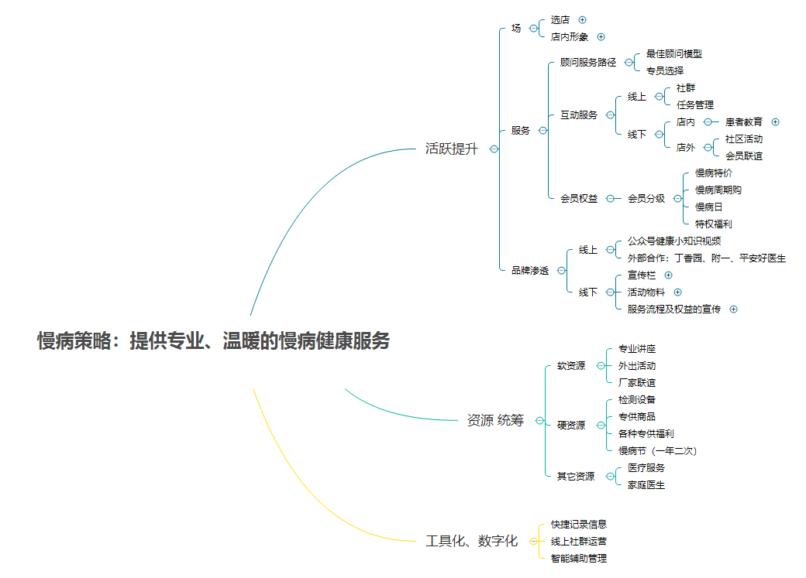
项目定位及下一步规划

Slide 69
项目下一步策略
提升顾客活跃
选人
选店
流程
宣传
慢病顾问选择
及成长体系
项目门店选择及资源配置
项目推广
服务流程建设

Slide 70
慢病顾问的选择
本地人 ----------- 30分计算
非本地人-------- 10分计算
有医药相关经验------------- 20分计算
销售等相关工作经验------ 10分计算
无工作经验---------------------5分计算
人员属地
工作经历
30-45岁-------- 20分计算
25-29岁-------- 15分计算
20-24岁-------- 10分计算
20岁以下-------- 5分计算
年龄
执业药师------------------ 10分计算
专科及以上----------------- 8分计算
中专--------------------------5分计算
非专员----------------------- 3分计算
好----------- 20分计算
一般-------- 15分计算
较差--------- 10分计算
学历及职称
亲和力
≥80分
45-80分
＜45分
优先选择
考虑选择
不予考虑
根据18年服务的慢病顾问，从人员属地、年龄、亲和力、工作经历、学历及职称五个维度进行评分，
对留存率和客户（店长、片区主任）满意度进行判断

Slide 71
慢病顾问选择
5人
留存0人，
客户满意度75%
18人
留存7人,
留存率39%，
客户满意度84%
122人
留存105人，
留存率86%，
客户满意度95%
根据18年服务的慢病顾问，从人员属地、年龄、亲和力、工作经历、学历及职称五个维度进行评分，
对留存率和客户（店长、片区主任）满意度进行判断

Slide 72
慢病顾问成长体系
留
用
1、多线晋升通道
专业线：普通顾问--带教老师--兼职讲师
管理线：普通顾问--组长--项目经理
2、薪酬体系
略高于营销员的工资水平
3、情感关怀
定期思想沟通，给予个人关怀
树优秀标杆，给予面子激励
育
1、标准化工作流程、工作话术
2、明确工作职责、任务目标
3、制定合理的考核激励制度
现有“慢病专员组织架构与考核方案”
4、根据意愿度、服务效应、学习、业绩制定淘汰机制
1、预备专员＞10人，统一培养模式
不足10人时，单独绑定带教老师
现有“慢病启动会及“50天掌握糖病”
课程流程”
”慢病学员带教方案（2018年）“
2、外聘专业医生，每周线上直播授课
3、每月排名靠后顾问加训

Slide 73
项目门店的选择
项目门店筛选纬度：
名称 | 细项 | 得分
店型 | 大 | 40
 | 中 | 30
 | 小 | 20
品类销售 占比 | 20%及以上 | 40
 | 15%~20% | 30
 | 10~15% | 20
商圈 | 社区店 | 20
 | 商业店 | 10
根据18年以前开展的门店，从店型、慢病品类销售占比、门店商圈三个维度进行评分判断

Slide 74
考核机制
说明 | 考核指标 | 考核细项
好关系 | 建档率 | 建档人数/当月该门店有消费但未建档人数
 | 活跃率 | 当月到店（购买及监测）建档会员/门店所有建档会员
 | 转化率 | 当月有消费建档会员/活跃建档会员
 | 活跃会员到店频次 | 当月建档会员总到店次数/活跃建档会员
好交易 | 品类占比提升 | 项目门店品类占比同比提升
 | 单客产值变化 | 建档会员的当月全品产值同比提升
好关系
带来
好交易

Slide 75
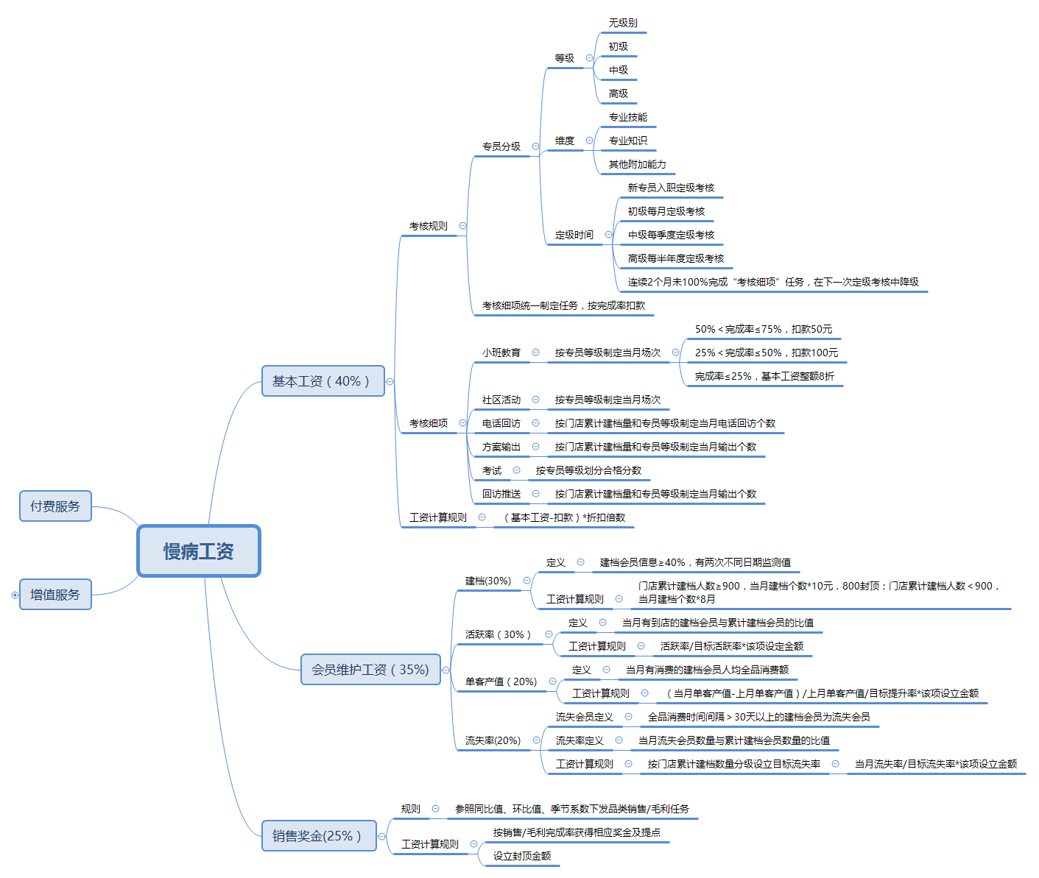
慢病的工资制度

Slide 76
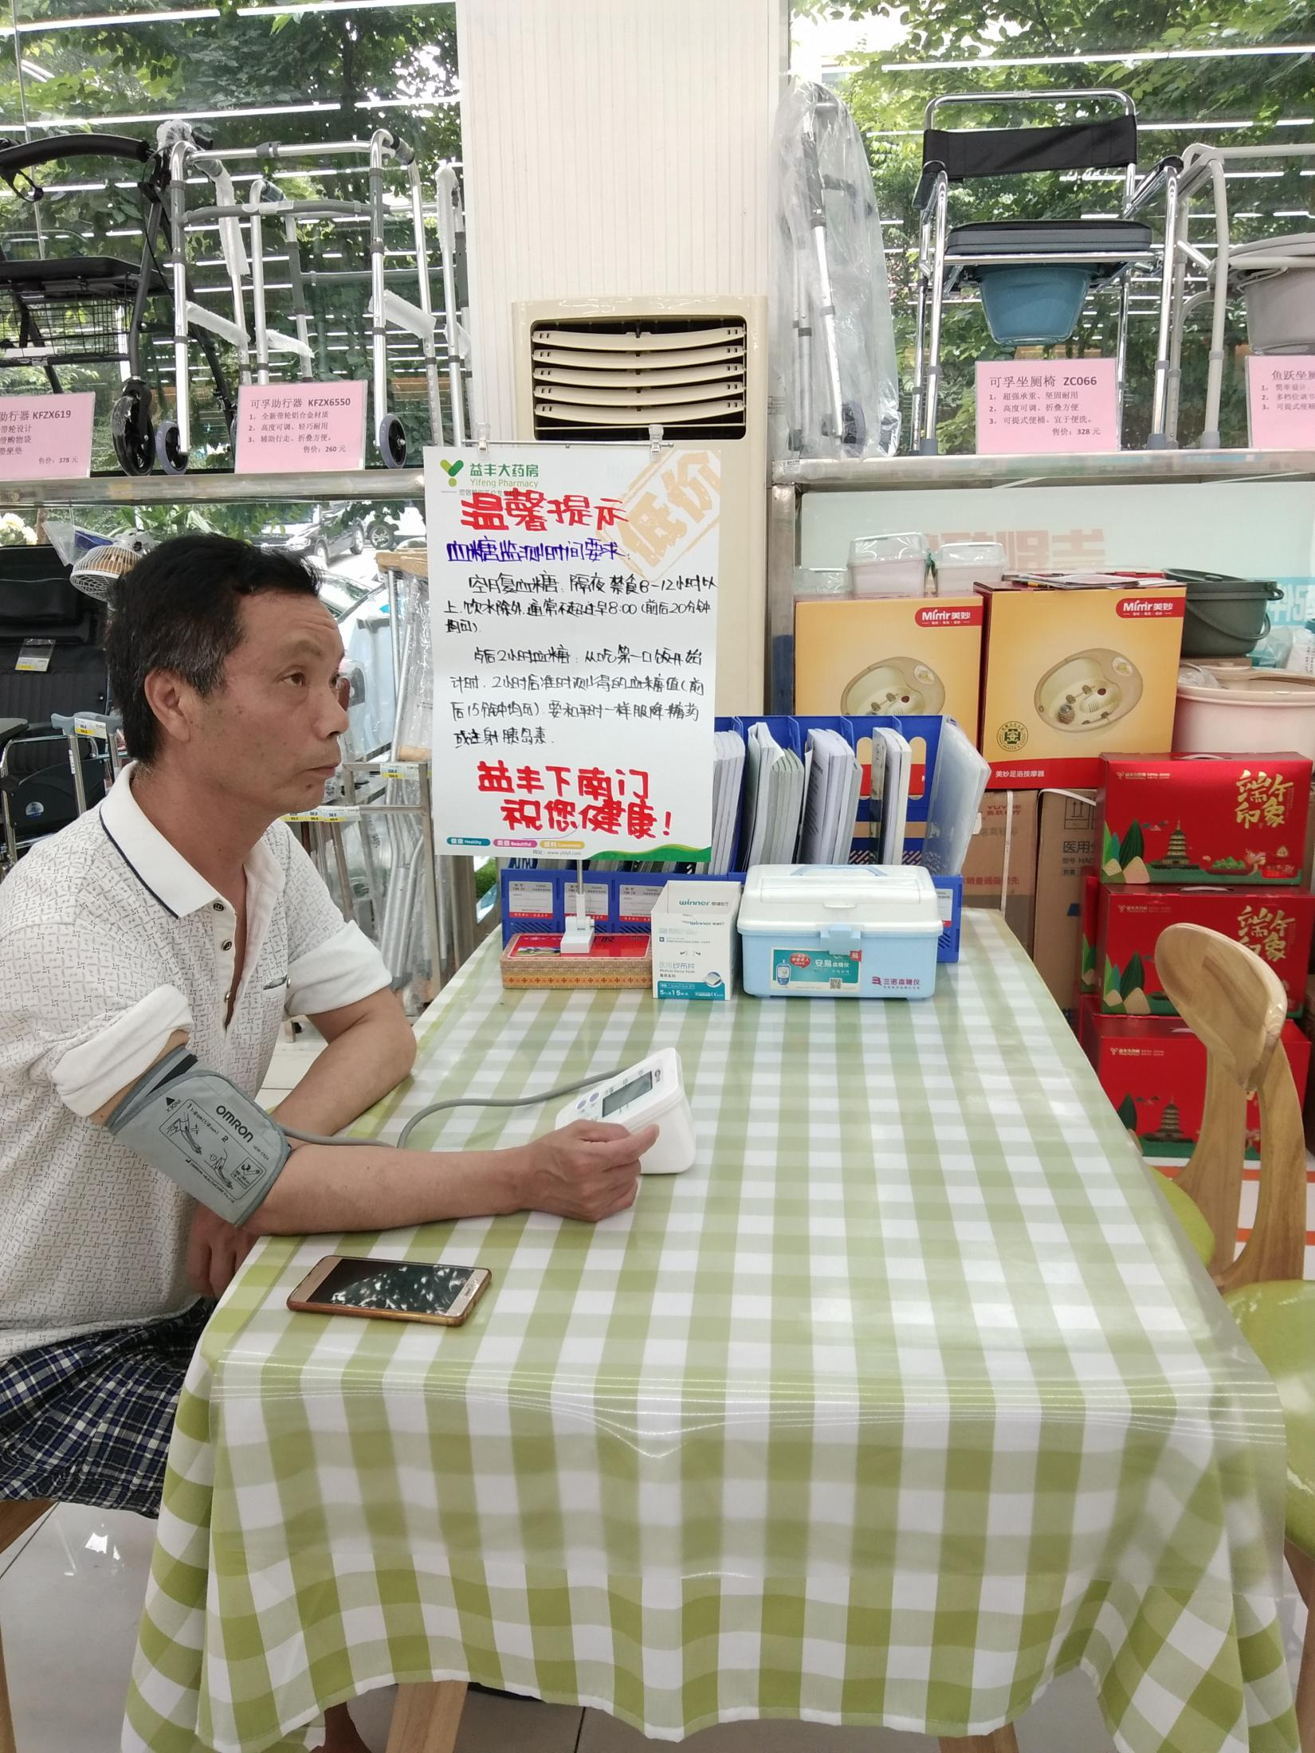
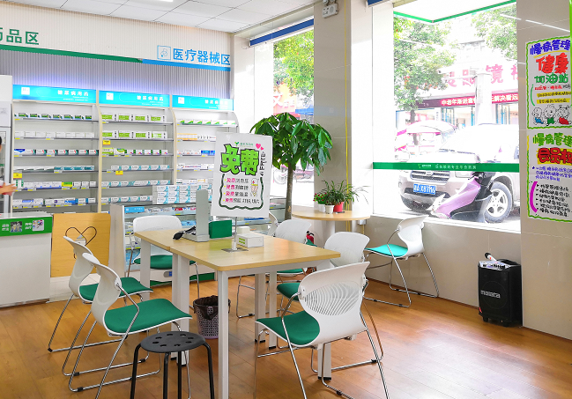
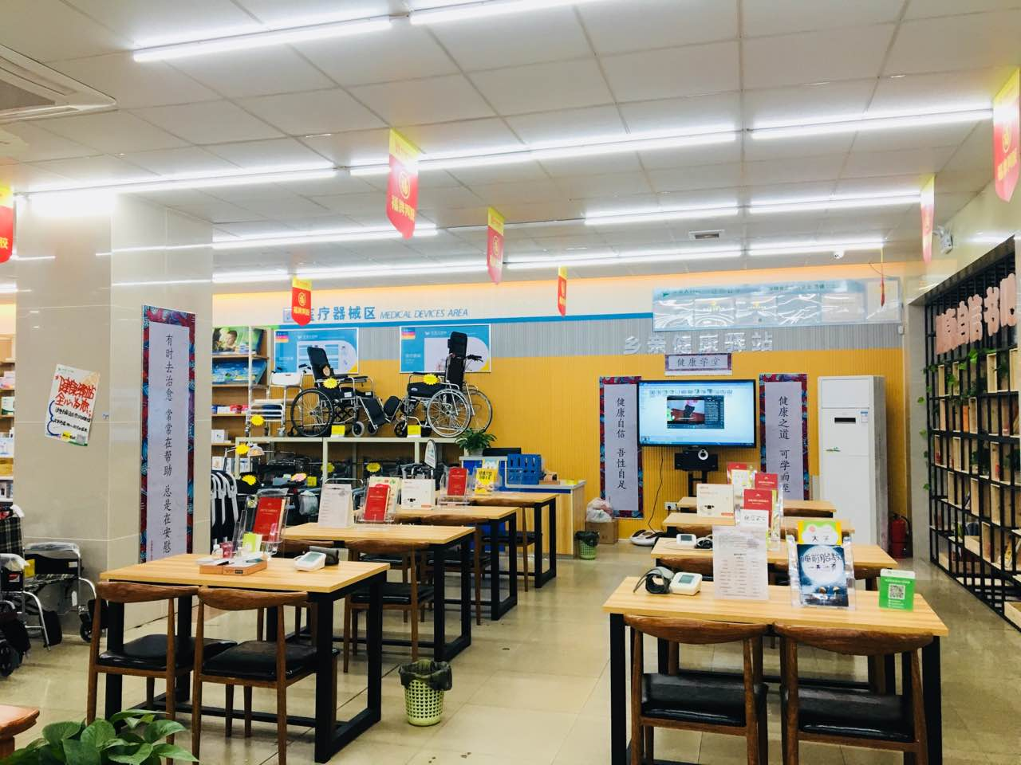
场配置——门店基础配置
基础配置:
检测工具、立牌、社区活动桌、易拉宝、宣传手册、服务明显标识、会员权益明显标识、
专员配置：
初级专员，经过短期培训，有服务的心与专业技能
专区配置：
靠商品区
专用服务台
基础配置:
专业店基本配置
有隔离单独服务区域（交流、休息区）
可做患者教育与小班互动
专业的顾客管理工具
配置茶水、小食、老人娱乐工具
专员配置：
有经验、较强的专业与服务能力
与门店同事配合紧密
专区配置：10~25平米
基础配置:
专区店基本配置
培训工具
电视机
微体检中心
小孩娱乐设施（有条件）
专员配置：
高级慢病专员，顾客依赖、信赖
有大批粉丝跟随
专区配置：25平米以上
专业店
专区店
健康驿站

Slide 77
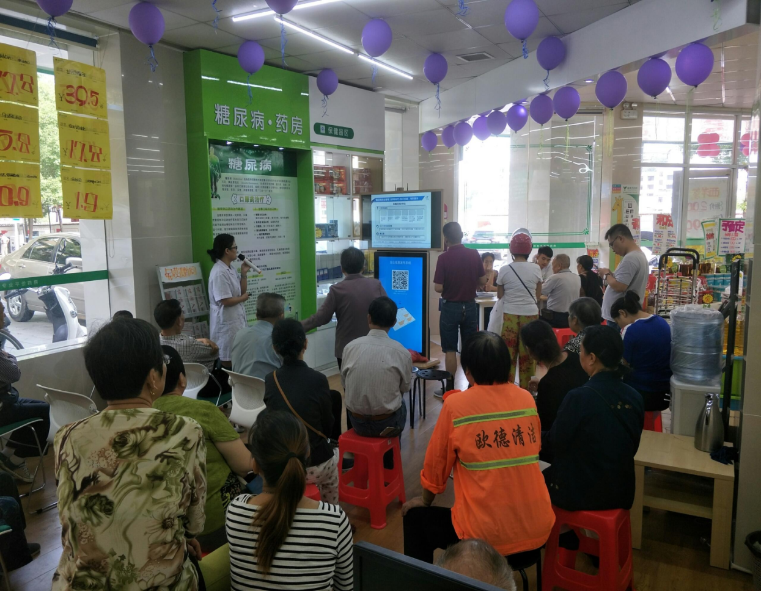
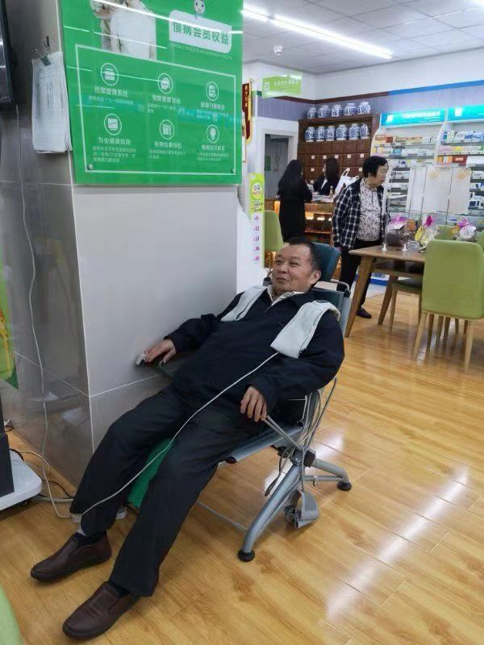
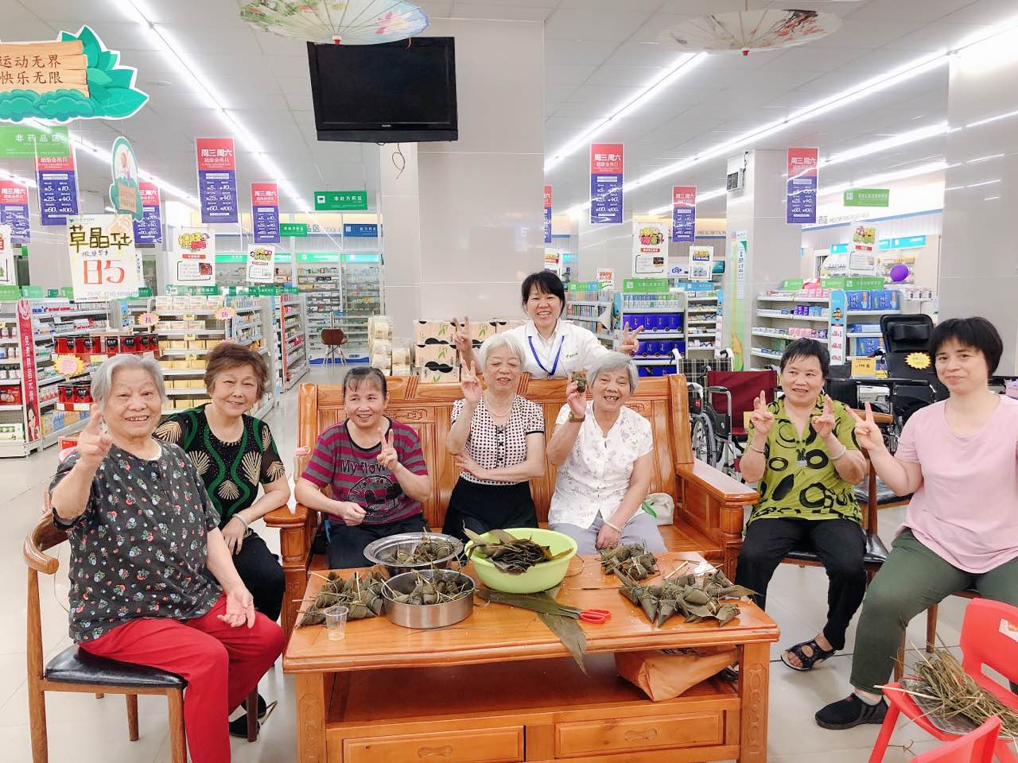
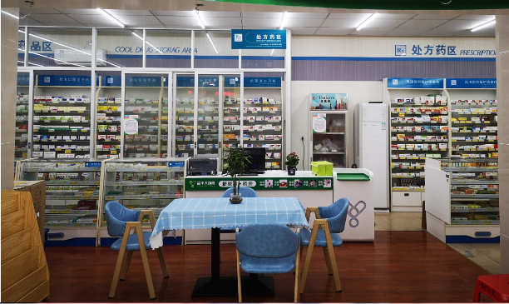
场配置——门店特殊资源配置
顾客检测区、顾客体验区、顾客休息区、顾客阅读区、顾客活动区...

Slide 78
服务流程建设——基于到店服务
1、店内或店外检测
2、获取顾客基本信息
3、建档
4、对收集信息进行沟通
5、邀约下次检测时间
1、检测后1~2周内根据顾客信息就身体状况进行电话、微信等跟进
2、邀约到店时间
1、建档及
首次检测
2、回访
1、顾客接受回访建议到店接受服务
2、对指标进行解读
3、指导用药饮食运动
4、推荐公众号
5、邀约下次到店时间
6、成为忠实顾客
1、给予特殊权益（特定优惠劵、特殊检测等）
2、稳定维护
基于顾客生命周期
3、到店接受一对一服务
5、调整药物改善指标
4、产生初步信任
1、告知“加、改”药物或大保健等对身体各项指标的益处，由顾客选择
2、改药物，明确用药方案
3、加大保健、中药等
4、“改、加”后3天、1周分别电话跟进情况
1、每二周电话回访服务一次
2、建档2月内至少参加一次患教
3、每二月至少推送一次健康信息
4、前2月内顾客到店检测3次以上

Slide 79
服务流程的建设——基于疾病发展周期：（周期10-30年）
1、筛查
2、确诊
3、药物治疗
1、根据预约时间提前1~2天邀约
2、顾客到店接受检测
3、根据检测情况建议购买相应商品
4、进行生活饮食运动针对性指导
5、根据指标进行生命周期管理
1、根据预约时间提前1~2天邀约
2、顾客到店接受检测
3、根据检测情况建议购买相应商品
4、进行生活饮食运动针对性指导
5、根据指标进行生命周期管理
1、顾客出现症状或无明显症状前往门店检测发现异常
2、告知异常值
3、告知可能情况及危险
1、根据预约时间提前1~2天邀约
2、顾客到店接受检测
3、根据检测情况建议购买相应商品
4、进行生活饮食运动针对性指导
5、根据指标进行生命周期管理
1、顾客出现症状或无明显症状前往门店检测发现异常
2、告知异常值
3、告知可能情况及危险
1、根据预约时间提前1~2天邀约
2、顾客到店接受检测
3、根据检测情况建议购买相应商品
4、进行生活饮食运动针对性指导
5、根据指标进行生命周期管理
1、顾客出现症状或无明显症状前往门店检测发现异常
2、告知异常值
3、告知可能情况及危险
1、顾客出现症状或无明显症状前往门店检测发现异常
2、告知异常值
3、告知可能情况及危险
1、建议/陪顾客到医院确诊
2、建档记录
3、预约下次检测/关怀时间
1、建议/陪顾客到医院确诊
2、建档记录
3、预约下次检测/关怀时间
1、建议/陪顾客到医院确诊
2、建档记录
3、预约下次检测/关怀时间
1、建议/陪顾客到医院确诊
2、建档记录
3、预约下次检测/关怀时间
5、疾病加重
4、出现并发症
6、住院治疗
1、判断并发症
2、建议/陪同顾客前往医院接受诊断
3、根据并发症情况记录，指导用药，并进行生活饮食运动针对性指导
4、拉入相同症状人群社群统一管理
1、判断并发症
2、建议/陪同顾客前往医院接受诊断
3、根据并发症情况记录，指导用药，并进行生活饮食运动针对性指导
4、拉入相同症状人群社群统一管理
1、通过回访/顾客到店得知情况
2、上门拜访
3、针对顾客疾病情况提供对家属叮嘱注意事项
4、每周定期一次电话关怀
1、判断并发症
2、建议/陪同顾客前往医院接受诊断
3、根据并发症情况记录，指导用药，并进行生活饮食运动针对性指导
4、拉入相同症状人群社群统一管理
1、通过回访获知
2、前往探望，必须携带礼节性礼品
3、对病情进行了解，病房病友打招呼
4、病房留问候性卡片及顾问名片
5、跟进病情发展，出院时间
6、出院2天内上门拜访
1、通过回访/顾客到店得知情况
2、上门拜访
3、针对顾客疾病情况提供对家属叮嘱注意事项
4、每周定期一次电话关怀

Slide 80
慢病品牌知晓
品牌形
象建设
线下
互动
线上
互动
运营
联动
1、二到三档优秀专员视频
2、物料到位（宣传、专家、服务流程、权益）
3、公司内宣传渠道（专业门店电视屏、总部及分公司宣传工具等）
4、专员服装统一、专业胸牌、
5、一年二次的风采及专业竞赛
1、公众号与知药共同规划慢病健康教育栏目
2、外部合作：付费课程、健康讲座、专家问诊、医疗平台服务产品合作
3、中医名医合作打造慢病专家品牌
4、社群运营：定期问候、专属会员活动、24小时在线健康咨询
1、半年度规划患教，每季调整；每顾问2次/月
2、社区活动：社区联动，室外免检，每顾问4次以上/月
3、专家专业问诊
4、住院问候服务
5、专家坐诊享受优先
1、分公司月度例会慢病项目阶段交流
2、大店慢病专业区打造
3、定期总部、分公司管理层会议交流

Slide 81
项目目标
下半年顾客互动：
上半年开展项目门店：78家
新上专员：77个
淘汰专员：20个
8-12月（按月度规划推进）
推进项目门店：60-70家
新增3家健康驿站
3家专区店
2019年完成253家门店计划
活动项目 | 7月 | 8月 | 9月 | 10月 | 11月 | 12月
大型（25人左右）患教活动（8场/月/全系统） | √ | √ | √ | √ | √ | √
小型患教（4-8人）（2场/月/店） | √ | √ | √ | √ | √ | √
社区活动（6场/月/店） | √ | √ | √ | √ | √ | √
社群内互动（每天） | √ | √ | √ | √ | √ | √
慢病健康教育栏目规划及在公众号上线 |  | √ | √ | √ | √ | √
专员内部知识竞赛 |  | √
慢病健康知识手册 |  |  | √ |  |  | √
优秀专员宣传视频 | √ |  | √ |  |  | √
慢病节 |  |  |  | √
优秀案例集/服务集成书下发 |  |  |  |  | √
下半年共计开展大型患教42场，小型患教3000场，社区活动8000场

Slide 82
下半年重要节点
12月
11月
10月
人客合一
9月
新版会员体系上线
8月
慢病精准营销模型测试
新积分运营测试
新会员等级权益测试
慢病新考核实施
标签1.0体系上线
会员分类分级体系1.0框架确定

Slide 83
THANKS
CRM事业部 | 2019.07.18

